Slide 1
Chap8 ―7
多元微分学在几何中的应用
上海交大乐经良

Slide 2

8.7.1 空间曲线的切线及法平面
一. 定义
设
是空间曲线Γ上的点
若当点M沿曲线趋于M₀时，割线 M₀M趋向极限
位置为直线M₀T, 称此直线为曲线Γ在点M₀处的
切线
M
过点M₀与切线垂直
M₀
T
的平面称为曲线的法平面
乐经良

Slide 3


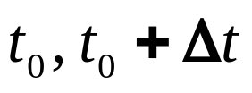
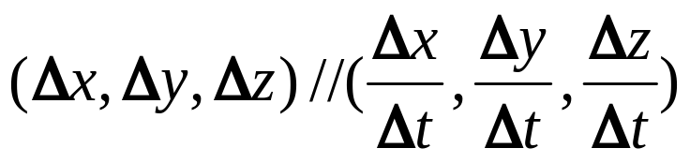

二. 方程
设空间曲线Γ的参数方程
分别对应参数t 为
割线M₀M的方向向量
取极限导出Γ的切向量
乐经良

Slide 4

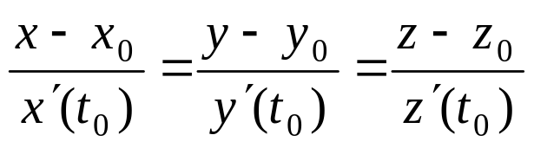

曲线Γ：
在点
处的切线方程
在M₀处的法平面方程
➢ 注意 由
也是曲线的切向量
乐经良

Slide 5
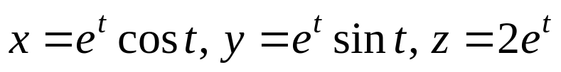
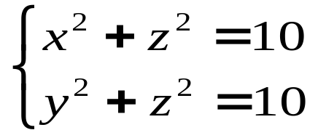
例 求曲线
在相应于t =0的点处的切线和法平面
例 求曲线
在点(1,1,3)
的切线
(可看作隐函数形式的参数方程，求导可用链法则
也可用全微分)
乐经良

Slide 6
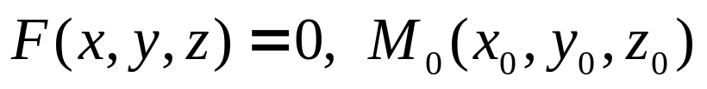

8.7.2 曲面的切平面与法线
一. 定义
由曲面S上所有过点M₀的光滑曲线在M₀的切
线所组成的平面称为曲面S在M₀处的切平面
过点M₀与切平面垂直的直线称为曲面S在M₀
处的法线
设曲面S的方程
是 S上一点，而过M₀在曲面上的曲线为
乐经良

Slide 7

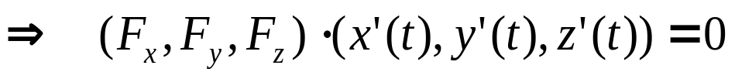

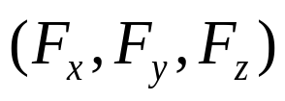
曲线在S 上:
在对应t₀的M₀点
向量
z
总是与
正交
M₀
S
说明
y
➢ 切平面定义的合理性
x
➢ 切平面的法向量：
(也称为S的法向量)
乐经良

Slide 8
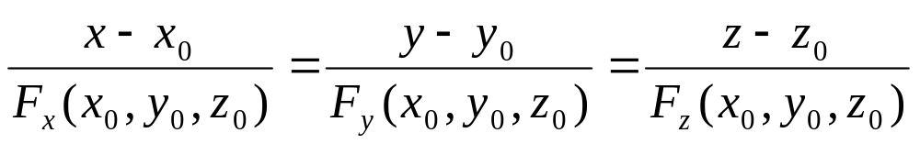

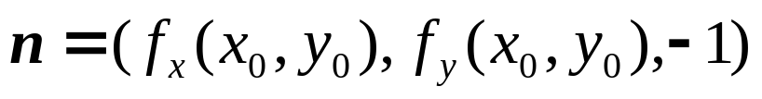
二. 方程
S 在M₀处的切平面方程
在M₀处的法线方程
若曲面S的方程为
法向量为
乐经良

Slide 9
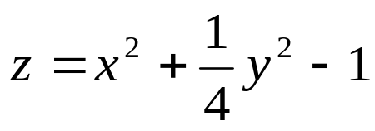
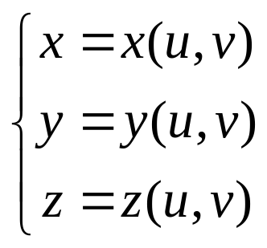
➢ 回忆全微分的几何意义，近似曲面的平面
正是切平面
例 求曲面
上点(-1,-2,1)处
的切平面和法线方程
➢ 思考 曲面由参数方程
给出时，如何求其法向量？
乐经良

Slide 10
H.W
习题8
44 (1)(3) 45
46 (1)(3)
47 48 (1)
乐经良

